Slide 1

Students to Business Edição 2017-1

Slide 2
Arduino (Aula 4) Visualizando os segredos da computação

Slide 3
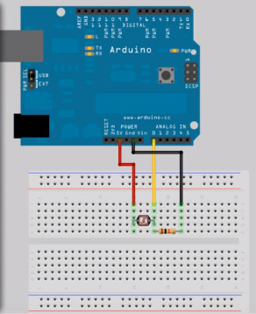
Faça você mesmo: Controlando a luminosidade

Slide 4
Perguntas

Slide 5
Faça você mesmo:
Fazer o personagem do Arduino ficar escondido no cenário. O personagem fala que o dia está claro quando a luminosidade for maior que 500, e o plano de fundo muda para o dia. Se menor que 500, o plano de fundo muda para a noite e o personagem fala que está escuro.

Slide 6
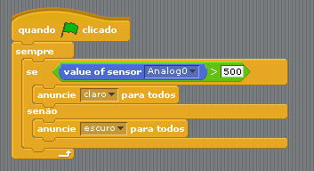
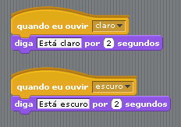
Faça você mesmo:

Slide 7
Perguntas

Slide 8
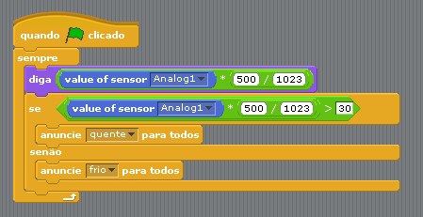
Faça você mesmo Temperatura
Além de falar que está claro, o personagem também fala que está quente

Slide 9
Perguntas

